Slide 1
师大附小
卖 木 雕 的
少 年

Slide 2
我点了点头。少年的眼睛里流
露出一丝遗憾的神情。我也为不能把
这件精美的工艺品带回国而感到遗憾。

Slide 3

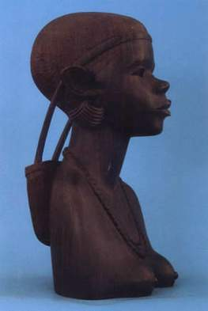
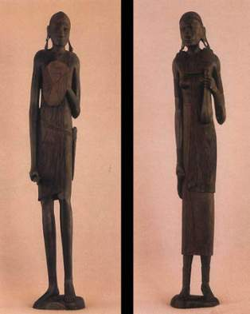
让我们一起来欣赏

Slide 4
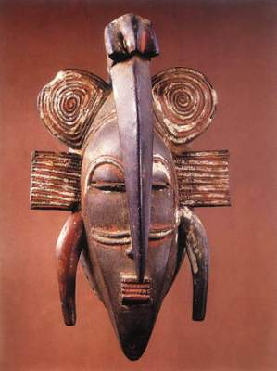
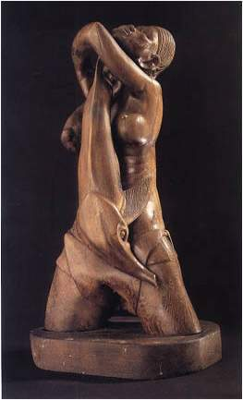

Slide 5
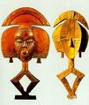
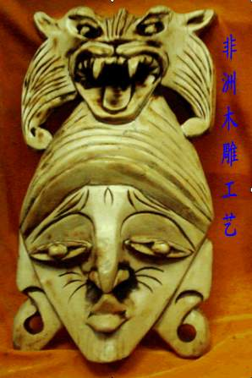


Slide 6
非洲木雕是非洲一种古老的艺术形式。常见的非洲木雕有面具木雕和动物木雕。由于非洲大多数民族没有文字，因此许多非洲古老神话都是靠木雕一代一代流传下来的。所以这些木雕又被称为“非洲式照片”，成为世界各地乐于收藏的艺术品。

Slide 7
“买一个吧！”坐凳的主人是个十五六岁、五官端正的黑人少年。
那少年走到我跟前，诚恳地说：“夫人，您买一个吧！”

Slide 8
“您是中国人吧？”那少年望着我，猜测道。
少年的眼睛里流露出一丝遗憾的神情。

Slide 9
我点了点头。少年的眼睛里流
露出一丝遗憾的神情。我也为不能把
这件精美的工艺品带回国而感到遗憾。

Slide 10
“这个小，可以带上飞机。”少年将一件沉甸甸的东西送到我手里。啊！原来是一个木雕小座凳，和白天见到的一模一样，却只有拳头大小。
“太好了！”我高兴地喊起来，掏出钱包就要付钱。
少年连连白手，用不太标准的中国话说：“不，不要钱。中国人是我们的朋友。”
“我们是朋友！”我感动极了，连声说，“我们是朋友！”
他笑了，露出了两排洁白的牙齿。

Slide 11
“不，不要钱。中
国人是我们的朋友。”

Slide 12
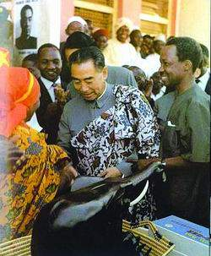
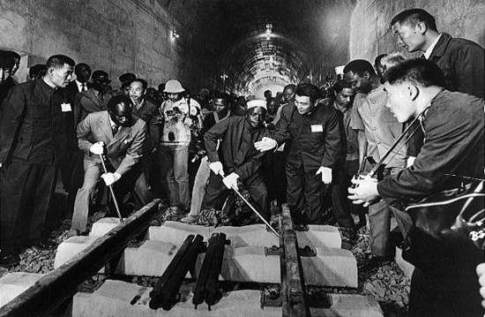


Slide 13
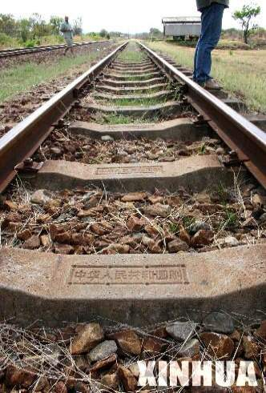
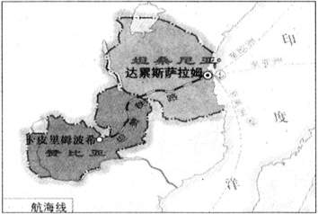
看，这就是中国援助非洲修建的著名的坦赞铁路，为建设这条铁路，中国政府提供无息贷款接近10亿元人民币，派出了多达1.6万人的施工队，还有64人为之献出了宝贵的生命。

Slide 14
“不，不要钱。中
国人是我们的朋友。”

Slide 15
“不，不要钱。中
国人是我们的朋友。”
“我们是朋友！”
“我们是朋友！ ”

Slide 16
那天晚上，“我”和宾馆里的各国游客，以及许多当地人都对这个黑人少年赞不绝口，大家纷纷夸起了这个黑人少年。
如果是你，你会对少年说：
“________________________。”

